Slide 1
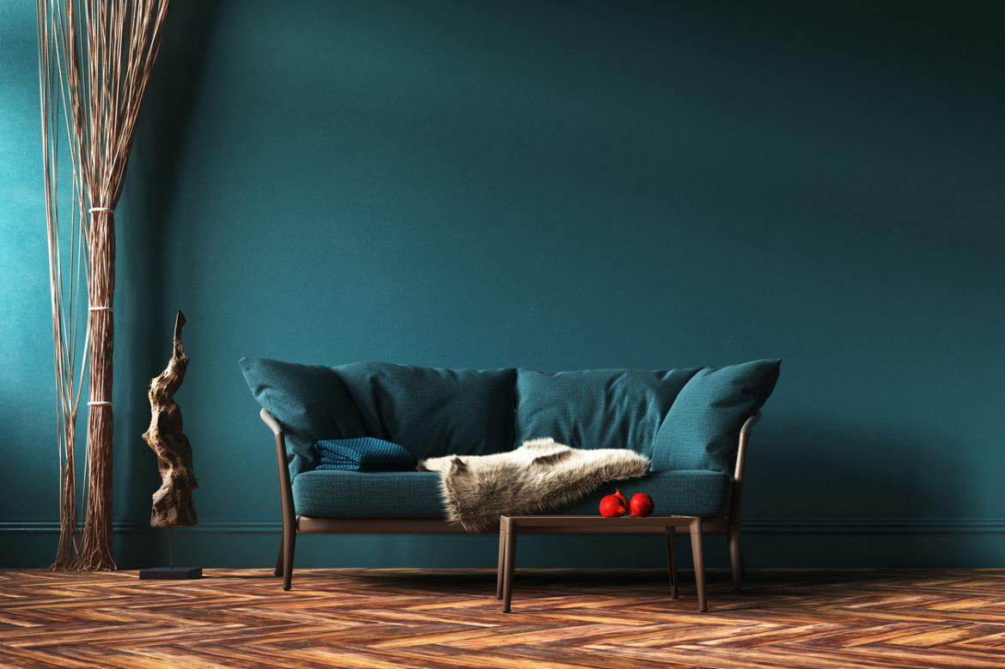
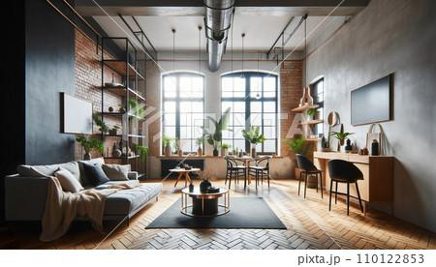
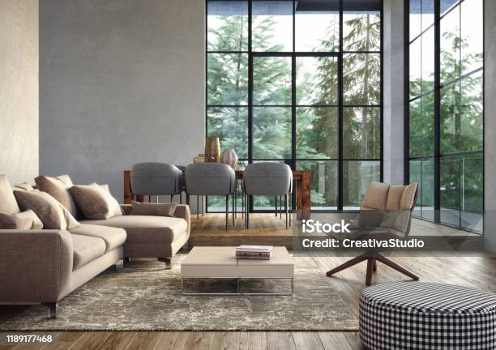
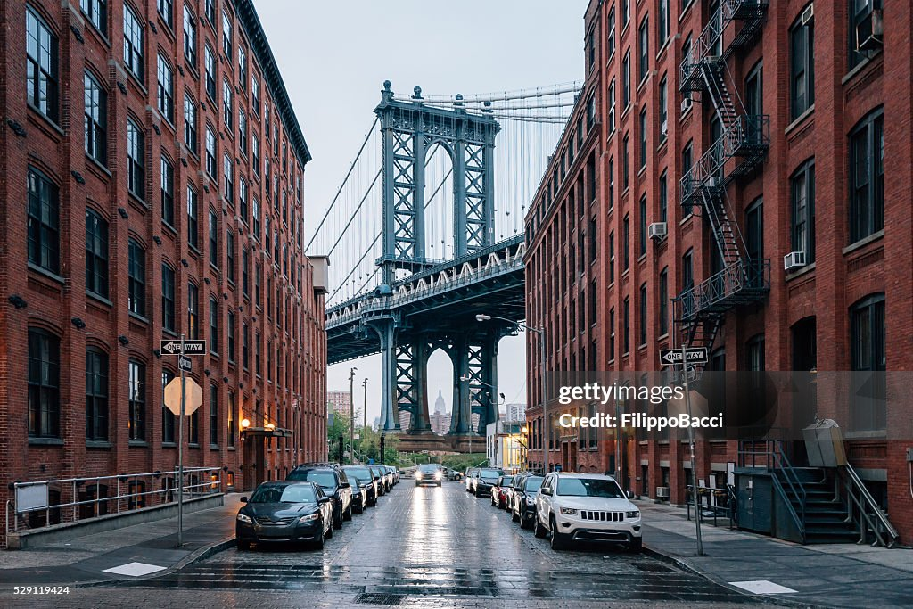
Sample Mansion Plan
Image Board
Image Board
●市の住宅地に計画されるSample Mansion。
ニューヨークのブルックリンの、オーセンティックかつモダンな雰囲気をコンセプトにデザインしました。
ブラック、グレー、ホワイトを基調としつつも、レンガ・ウッド系の暖かさを持ったイメージ。
新築ながらも古い建築物を現代風にリメイクしような味わいある室内。
都会の喧騒の中で日々働いている大人のための落ち着いた空間。

Slide 2
解説
Sample Mansion Plan
Image Board
Image Board
サブコンセプト画像１
メインコンセプト画像１
サブコンセプト画像2
サブコンセプト画像3
（イメージコンセプトの言語化）
・万人受けするデザインにしたい →白基調にすれば万能ですが、引きはやはり弱いです
・きちんとターゲティングをする →５W１Hを考えてペルソナ設定した上で、イメージしましょう。
→アイデアが湧かない場合は、建築系・インテリア系雑誌などを読むと良いです
→モデルルーム、内装材カタログなどをみるのもおすすめです

Slide 3
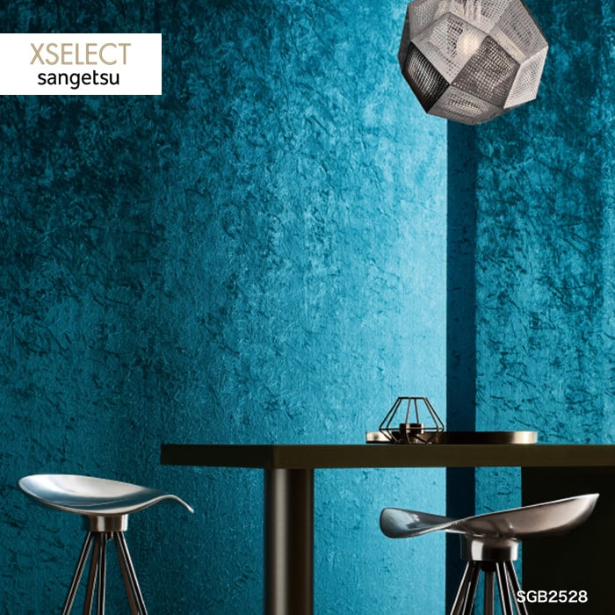
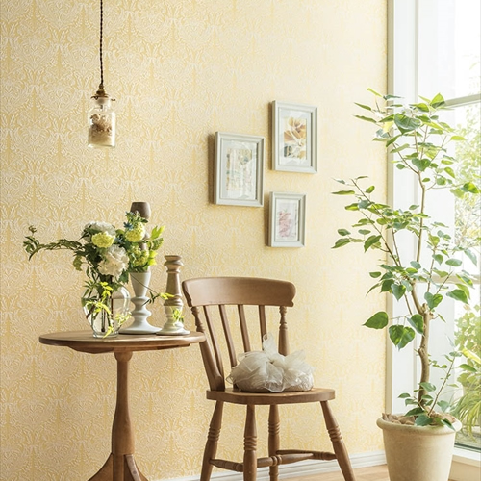
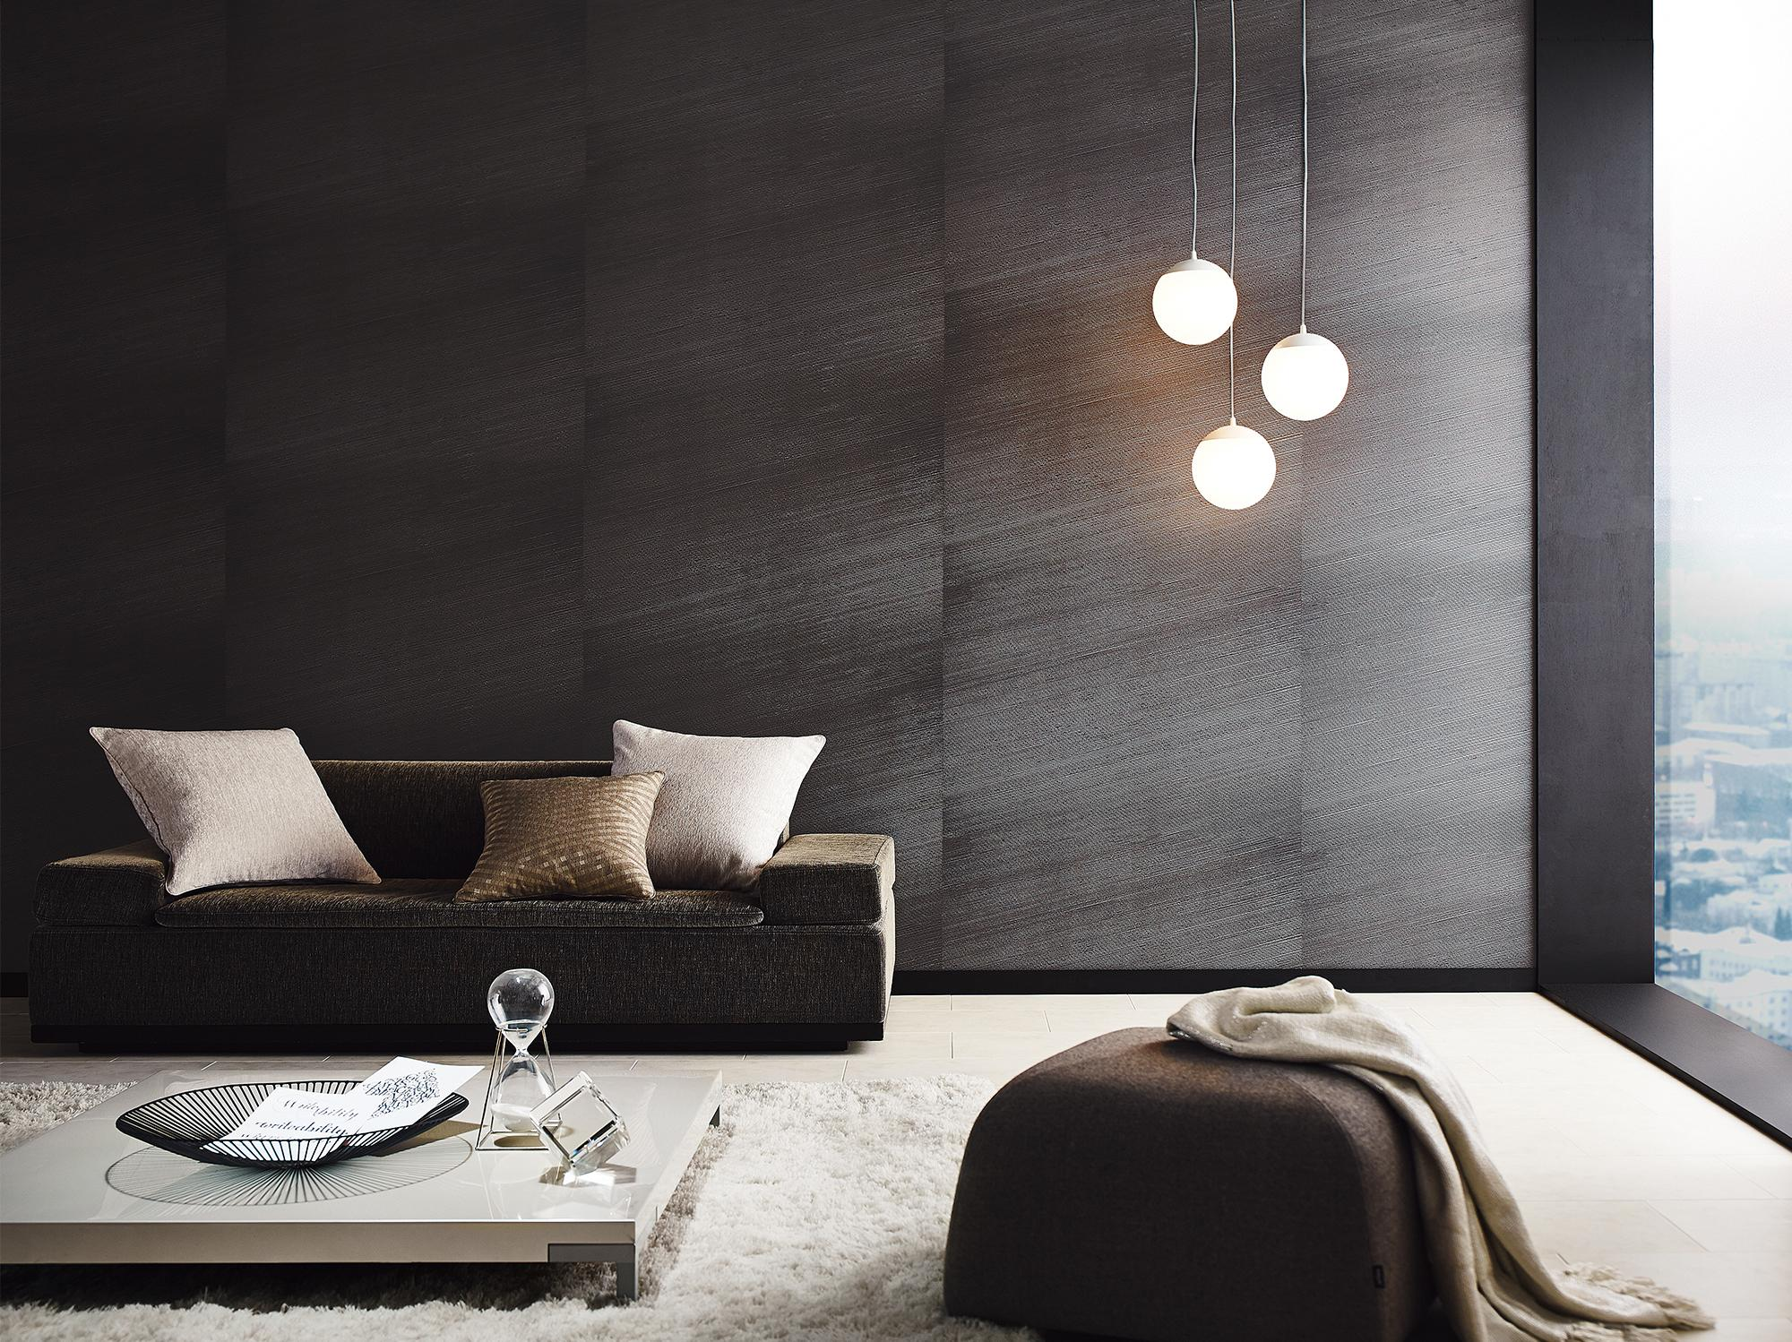
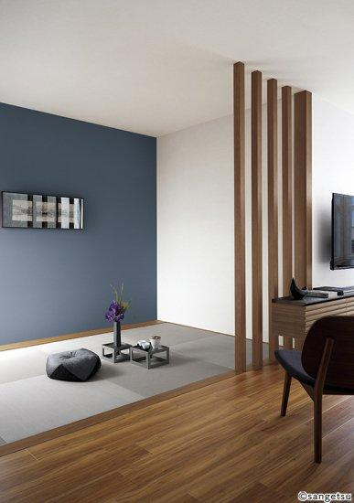
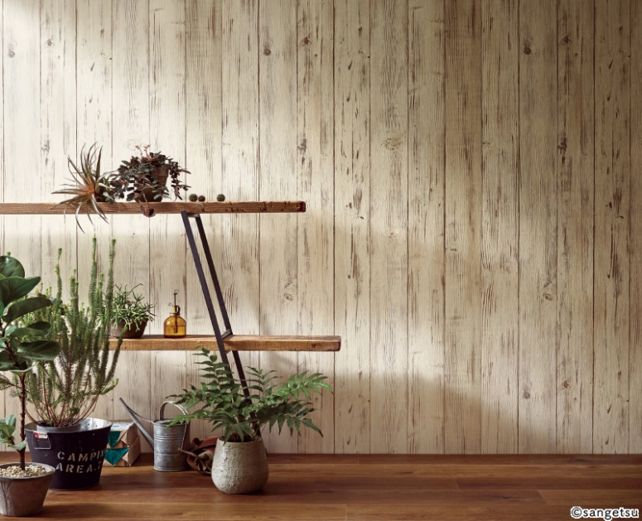
Sample Mansion Plan
Design Concept

Slide 4
解説
Sample Mansion Plan
Design Concept
メーカーからカタログを取り寄せる（Webでも良いですが、質感や色などはわかりません。現物がおすすめ！）
クロス、床材、巾木などの気になる品番のメーカー画像をとにかく貼り付ける
（ポイント） イメージコンセプトに合いそうな壁紙、床材などの気になる品番の画像を
あまり深く考えず、どんどん貼っていきましょう

Slide 5
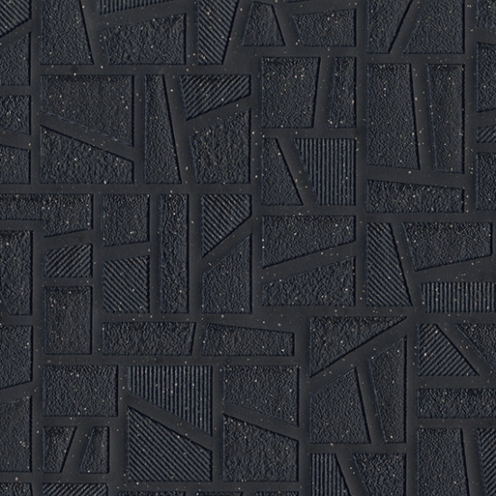

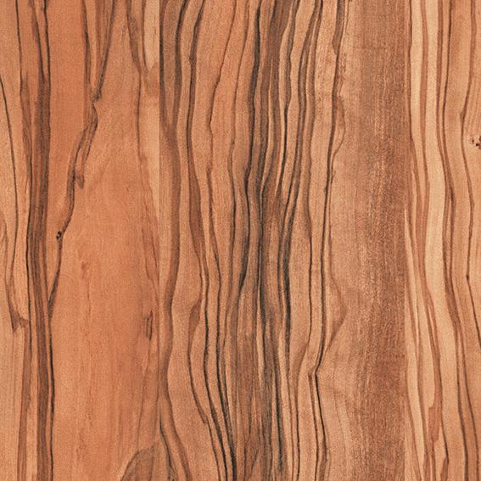

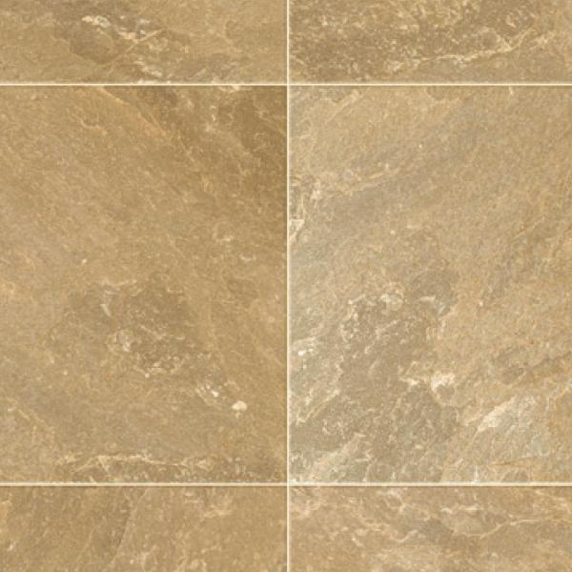
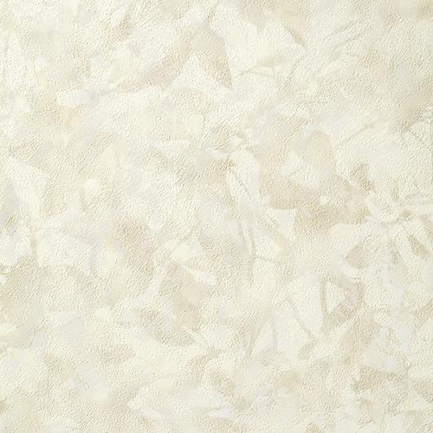
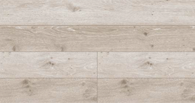
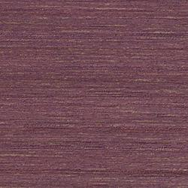
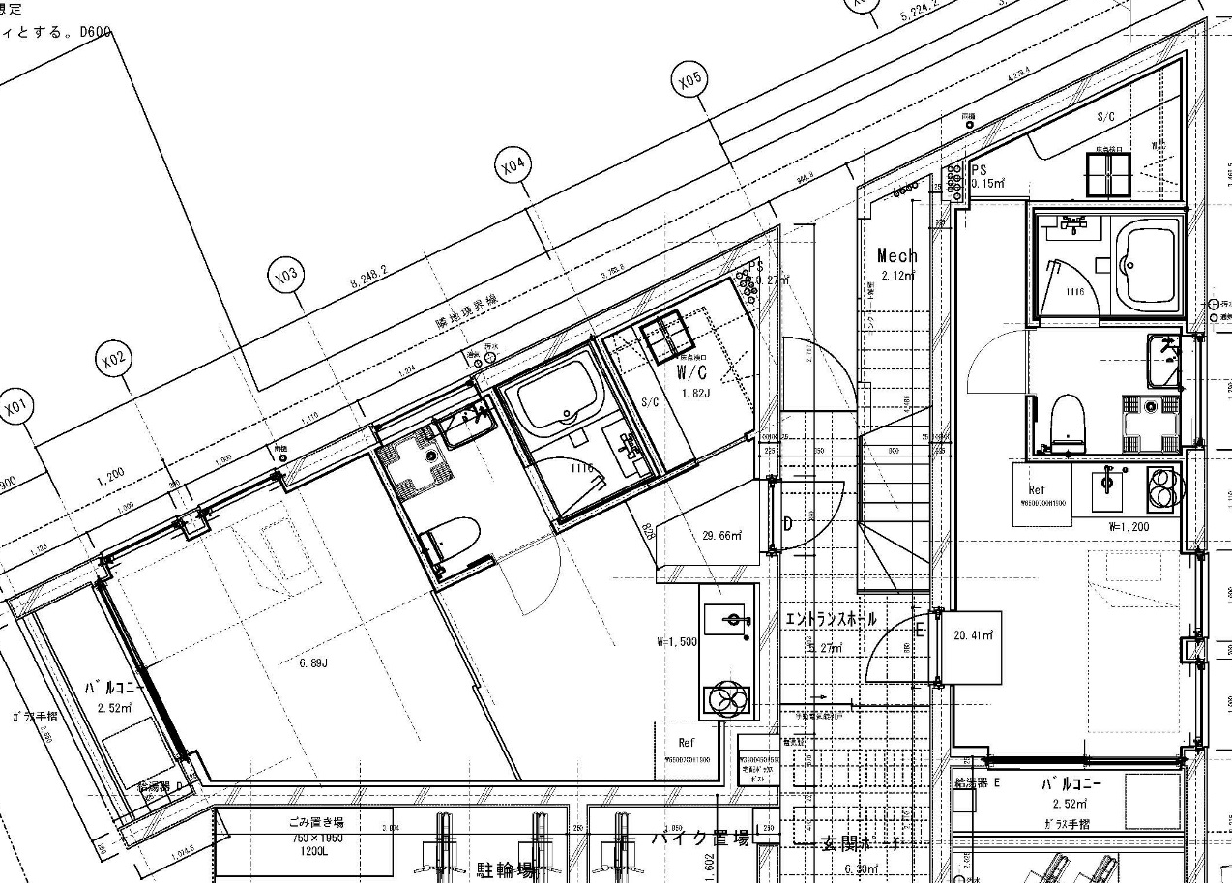
Sample Mansion Plan
Design Plan
 | 床 |  | ベース壁 |  | 巾木 |  | アクセント壁 |  |  |  | 天井
玄関 |  | 長尺シート /NNP 34418 /SINCOL |  | ベースクロス /RM533 /ルノン ※コンクリ打ちっ放し以外の箇所 |  | ※左記クロス部分の ソフト巾木（木目） /床材の類似色にて /高さ６cm /東リ |  | アクセントクロスA /BB1580 /SINCOL ※床から天井まで |  |  |  | アクセントクロスC /RF-6088 /ルノン 天井全面
洗面所 |  | CFシート /CF4550 /東リ |  | 同上 |  | 同上 |  | アクセントクロスB /RF-6712 /ルノン ※床から天井まで |  |  |  | ベースクロス /RM533 /ルノン 天井全面
居室 |  | フローリング ※参考品番︓ ラシッサＤフロア ホワイトオーク /リクシル |  | 同上 |  | 同上 |  |  |  |  |  | アクセントクロスC /RF-6088 /ルノン 天井全面
収納 |  | 同上 |  | 同上 |  | 同上 |  |  |  |  |  | アクセントクロスD /RF-6084 /ルノン 天井全面
Pコン設置面

Slide 6
解説
Sample Mansion Plan
Design Plan
 | 床 |  | ベース壁 |  | 巾木 |  | アクセント壁 |  |  |  | 天井
玄関 |  | 長尺シート /NNP 34418 /SINCOL |  | ベースクロス /RM533 /ルノン ※コンクリ打ちっ放し以外の箇所 |  | ※左記クロス部分の ソフト巾木（木目） /床材の類似色にて /高さ６cm /東リ |  | アクセントクロスA /BB1580 /SINCOL ※床から天井まで |  |  |  | アクセントクロスC /RF-6088 /ルノン 天井全面
洗面所 |  | CFシート /CF4550 /東リ |  | 同上 |  | 同上 |  | アクセントクロスB /RF-6712 /ルノン ※床から天井まで |  |  |  | ベースクロス /RM533 /ルノン 天井全面
居室 |  | フローリング ※参考品番︓ ラシッサＤフロア ホワイトオーク /リクシル |  | 同上 |  | 同上 |  |  |  |  |  | アクセントクロスC /RF-6088 /ルノン 天井全面
収納 |  | 同上 |  | 同上 |  | 同上 |  |  |  |  |  | アクセントクロスD /RF-6084 /ルノン 天井全面
Pコン設置面
まず平面図を貼り付ける
クロス、床材、巾木などの貼りわけ区画を上記のように表にする
各対象にメーカーHPに掲載されている材料の画像を貼り付ける
画像横に建材名・品番・メーカー名を記載する
複数の建材が入り組んでいたり、確実に施工してもらいたい場合は図面上に特定色で明示する
（ポイント） 客観的にわかりやすいかが重要です！解釈の余地がなければないほど正確になります。
貼りわけを建築士、現地職人が認識しやすいように色付けをして
どの色部分がどのクロス・床材なのかを明示しましょう。

Slide 7
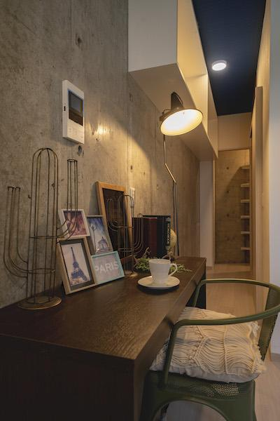
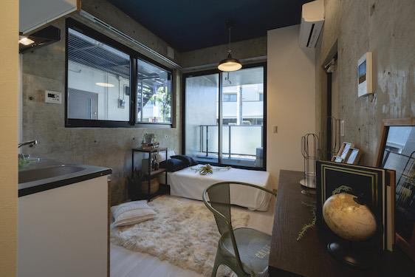
最終の空間写真

